Slide 1
Základy práce s informačními zdroji
SPR155
Mgr. Dana Mazancová, DiS.
Brno, 7. listopadu 2016
Notes:
1

Slide 2

Práce s EIZ
hodnocení úkolů a diskuse
EBSCO Discovery Service a další nadstavbové nástroje
licencované databáze elektronických knih

Slide 3

discovery.muni.cz
Notes:
3

Slide 4
EBSCO Discovery Service
Na základě jednoho vyhledávacího dotazu umožňuje prohledávat více zdrojů současně v rámci jednoho rozhraní
Podpora vzdáleného přístupu
Producent fa EBSCO

Slide 5
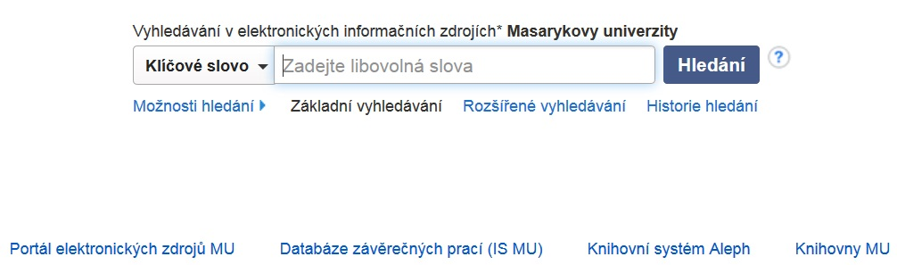

Slide 6
EBSCO Discovery Service
Umožňuje prohledávání:
  Souborného katalogu knihoven MU
  Univerzitních databází
  Databází elektronických knih
  Závěrečných prací MU
  Volně dostupných zdrojů

Slide 7
Více informací o EDS
Můžete využít např. tento interaktivní tutoriál

Slide 8
EBSCO Full Text Finder
Pokud v databázi není obsažen plný text dokumentu, tak je prostřednictvím této služby nabídnuto jeho dohledání v jiném zdroji (databázi, katalogu, vyhledávači)

Slide 9
Seznam dostupných časopisů a knih na MU
Umožňuje zjistit, zda má MU přístup k elektronické verzi zadaného časopisu nebo knihy
Je propojen s technologií A-to-Z Link Resolver (EBSCO Full Text Finder)

Slide 10
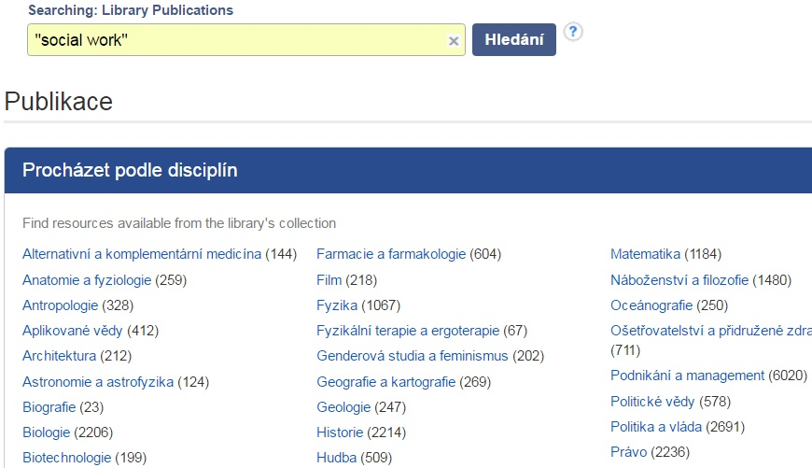
Seznam dostupných časopisů a knih na MU

Slide 11
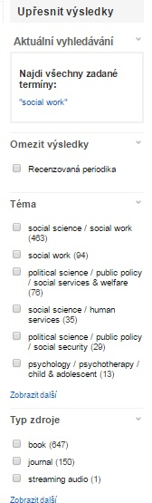
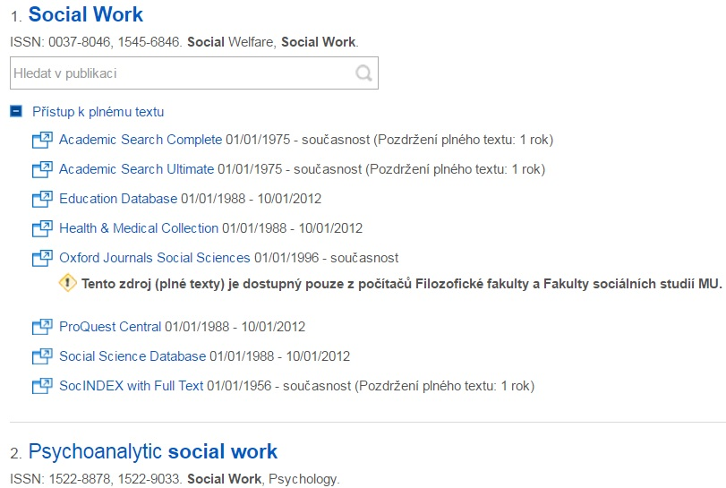
Seznam dostupných časopisů a knih na MU

Slide 12
Seznam dostupných časopisů a knih na MU

Slide 13
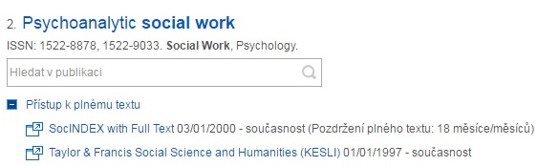
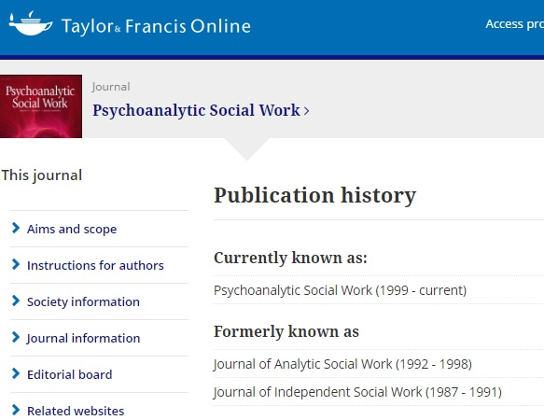
Seznam dostupných časopisů a knih na MU

Slide 14
Seznam dostupných časopisů a knih na MU

Slide 15
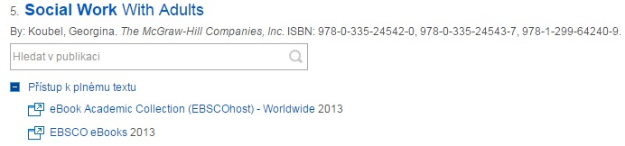
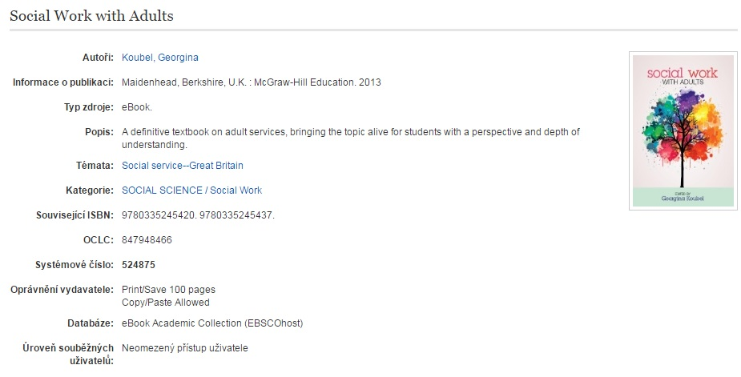
Seznam dostupných časopisů a knih na MU
Prolinkování k plnému textu do databáze EBSCO eBook Academic Collection

Slide 16

Elektronické knihy
Notes:
16

Slide 17
EBSCO eBook Academic Collection
Multioborová kolekce e-books pro MU na rok 2016
  Více než 138.000 e-knih
  Ukládání do složky (pro trvalé uložení je zapotřebí si založit účet v db EBSCO)
  Offline čtení přes Adobe Digital Editions
  Sdílení s dalšími uživateli
  Import do Citace.com a EndNote Web

Slide 18
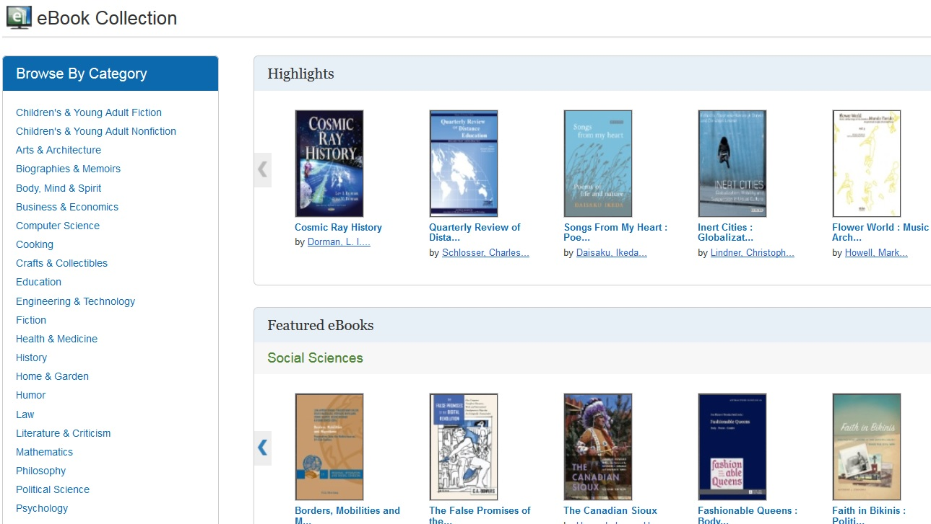

Slide 19
Výpůjčka e-knih - Adobe Digital Editions
Ke stažení (vypůjčení) e-knih je potřebné nainstalovat do počítače Adobe® Digital Editions a aktivovat AdobeID
E-knihy lze stáhnout do kteréhokoliv zařízení, které podporuje Adobe® Digital Editions
Možnost číst knihy na zařízení s OS Android (android market) a iPad

Slide 20
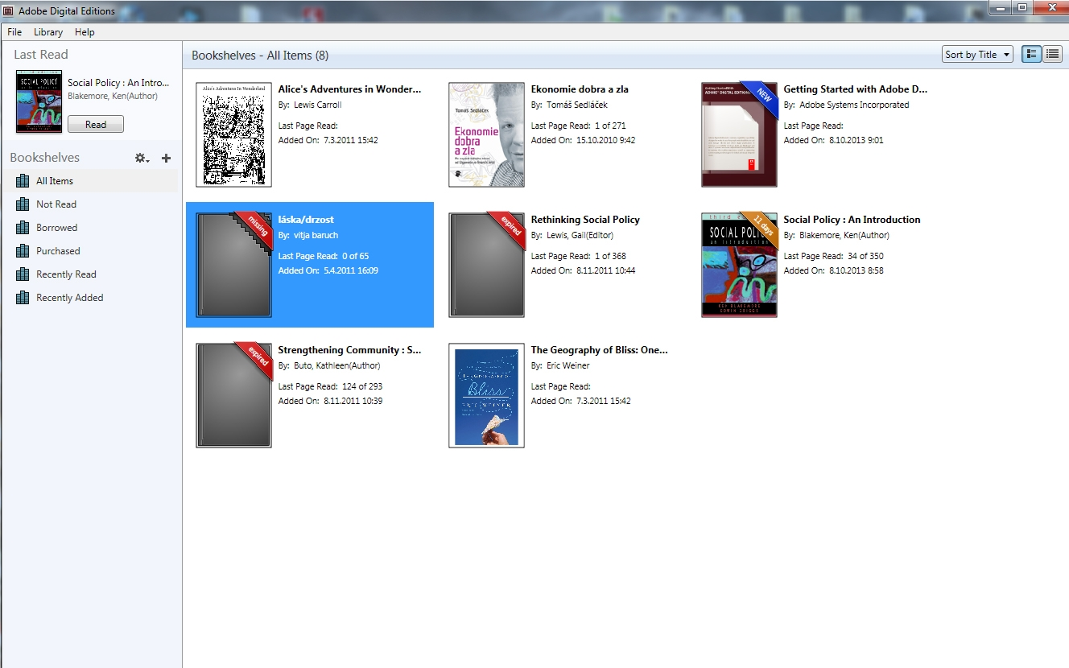
Adobe Digital Editions

Slide 21
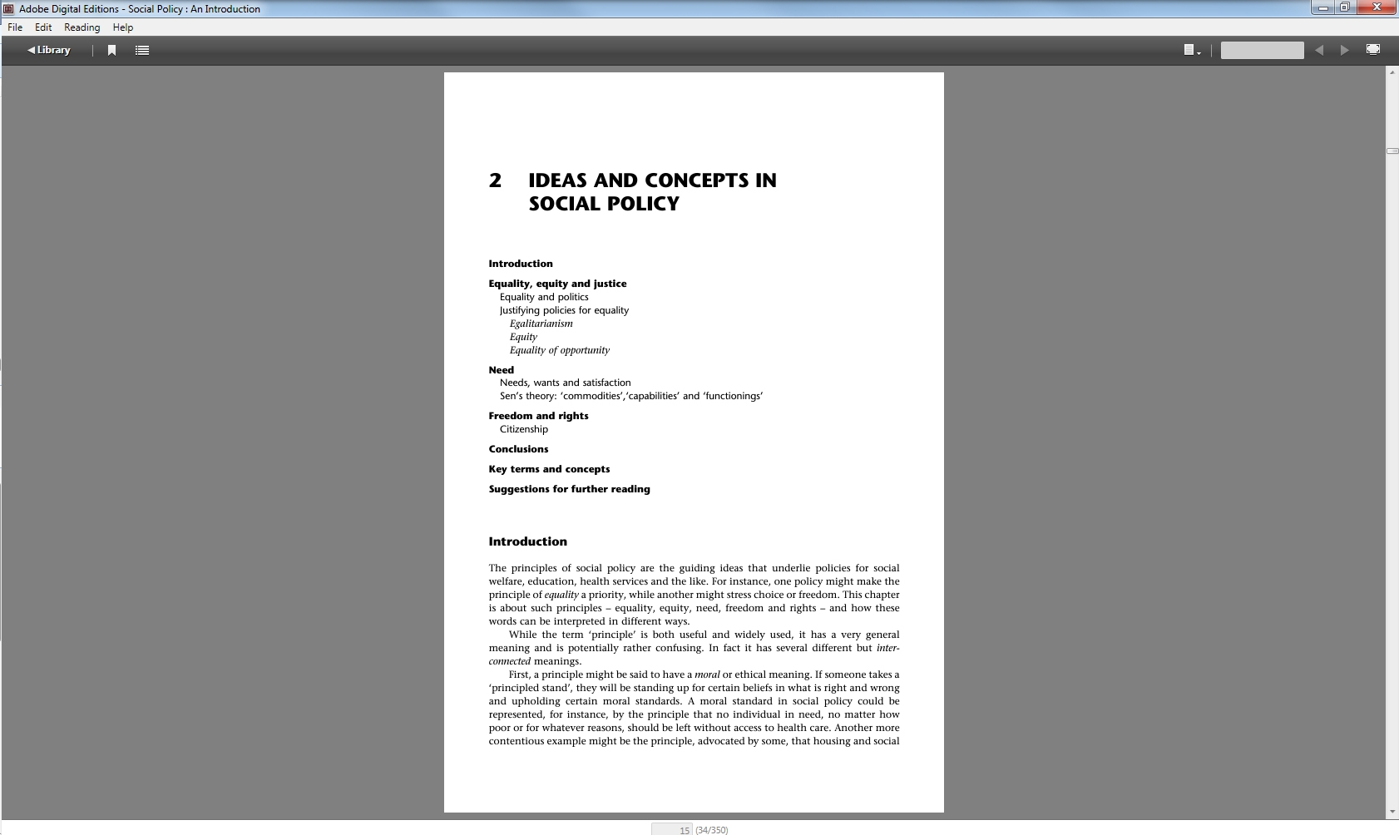
Adobe Digital Editions - otevřená kniha

Slide 22

Sage Knowledge
Více než 800 e-knih
  Vydavatelství Sage Publications
  kolekce:
    Health and Social Care
    Politics and International Relations
    Psychology
    Sociology

Slide 23
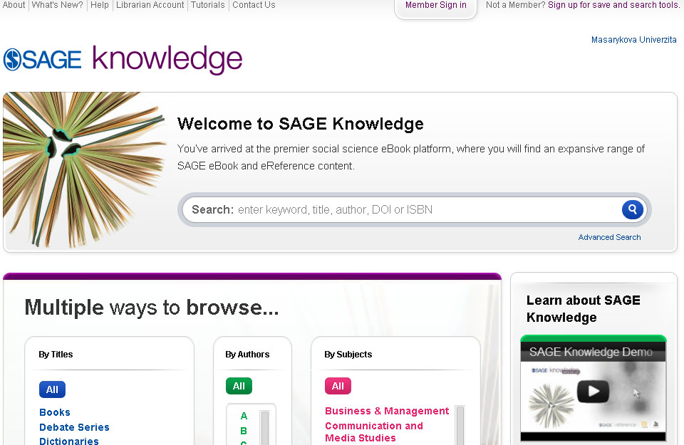

Slide 24
eReading.cz – trvalá výpůjčka e-knih
České odborné e-knihy
  Seznam dostupných českých eknih a návod na využití služby naleznete na stránkách knihovny FSS
  Podmínka pro využití je registrace čtenáře na portálu eReading.cz
  Podporované formáty knih: pdf, kindle, epub

Slide 25
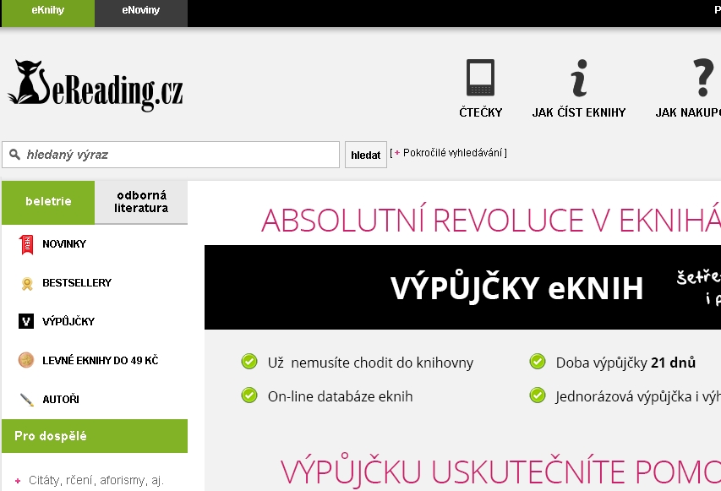

Slide 26
Gale Virtual Reference Library
Knihy převážně encyklopedického charakteru
  Cca 40 e-knih

Slide 27
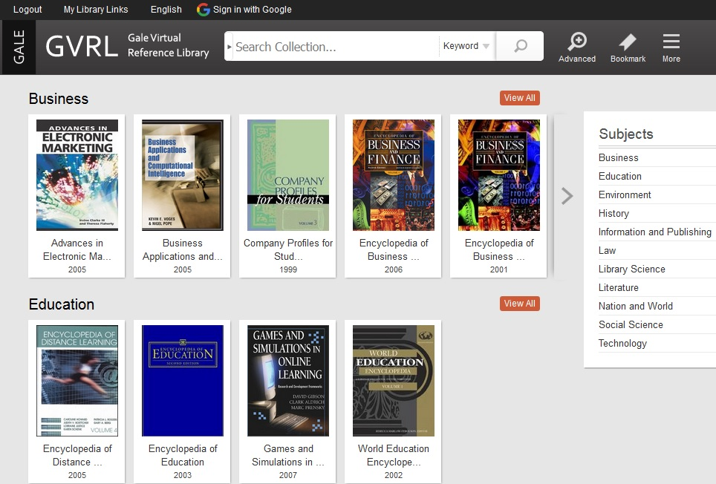

Slide 28
Shrnutí
Notes:
28

Slide 29
EBSCO Discovery Service
Umožňuje vyhledávat ve více zdrojích současně
Seznam dostupných časopisů na MU - ověření, zda MU má přístup k zadanému titulu časopisu nebo knihy
EBSCO Full Text Finder - umožňuje prolinkování k plnému textu

Slide 30
EBSCO eBook Academic Collection
  Multioborová databáze, více jak 138.000 e-knih
Sage Knowledge
  Více než 800 e-knih od vydavatele Sage Publications
Gale Virtual Reference Library
  Multioborová databáze, cca 40 e-knih
eReading.cz
  e-knihy v češtině

Slide 31
Literatura
STEINEROVÁ, Jela; GREŠKOVÁ, Mirka; ILAVSKÁ, Jana. Informačné stratégie v elektronickom prostredí. 1. vyd. Bratislava: Univerzita Komenského v Bratislavě, 2010, 190 s. ISBN 9788022328487.

Slide 32
Literatura
Návod eReading.cz [online]. [cit. 22-10-2013]. Dostupný z: http://knihovna.fss.muni.cz/ezdroje.php?podsekce=37
Informace z portálu ezdroje.muni.cz

Slide 33
Děkuji Vám za pozornost
infozdroje@fss.muni.cz
Dana Mazancová
mazancov@fss.muni.cz

